Slide 1
Asma Ocupacional

Slide 2
Definição de Asma
A asma é uma doença inflamatória crônica, caracterizada por hiperresponsividade das vias aéreas inferiores e por limitação variável ao fluxo aéreo, reversível espontaneamente ou com tratamento, manifestando-se clinicamente por episódios de sibilância, dispnéia, aperto no peito e tosse. Resulta de uma interação entre genética, exposição ambiental a alérgenos e irritantes.

Slide 3
Epidemiologia da Asma
Prevalência Mundial: 13,7%
Variação entre países: 2,4% à 37,6%
Brasil em torno de 10%. Asma Relacionada ao trabalho: Países Desenvolvidos (Responsável por 10% das asmas de adultos).
50 à 80% dos asmáticos ,sintomas antes dos 5 anos de idade.
Em torno de 80% desaparecem sintomas até a puberdade, 20% permanecem com sintomas, e dos 80% (20% podem recair...)

Slide 4
Classificação dos tipos de Asma
Asma Extrínseca (relacionado com IGE)
Asma Intrínseca
Asma relacionada com o Trabalho (Asma Ocupacional e Asma Agravada pelo trabalho).
Variáveis:
Asma induzida por exercícios
Asma Induzido por medicamentos(AAS e derivados)
Asma induzido por refluxo

Slide 5
Asma e Tabagismo
O tabagismo é um fator agravante da inflamação e da hiper-reatividade brônquica, com conseqüente piora dos sintomas da asma.
Asmáticos que fumam apresentam uma menor resposta ao tratamento da asma comparado com os asmáticos não tabagistas. Tabagismo aumenta o fator de risco na asma ocupacional.

Slide 6
Fisiopatologia
Antígeno
Produção de IgE pelo linfócito B
Liga-se ao mastócito: Liberação:
Imediata: Histamina que leva a broncoconstricção.
Tardia: Leucotrienos que provoca a inflamação com produção de muco e contração.

Slide 7
Diagnóstico de Asma
Sintomas: Dispnéia, sibilância, tosse, aperto no peito.
Padrão: Variável, piora noturna.
Fatores desencadeantes: Exposição a alérgenos, infecções das vias aéreas, exercício, uso de antiinflamatórios.
Espirometria: Distúrbio obstrutivo reversível.
Teste de broncoprovocação

Slide 8
Avaliação Radiológica
Leve e Moderada: Rx de tórax normal ou com espessamento de paredes brônquicas.
Grave: Hiperinsulflação, eventuais atelectasias laminar segmentar ou lobar.

Slide 9
Avaliação Funcional (Espirometria)
CVF: está reduzida apenas em uma obstrução grave.
VEF1 diminuído
VEF1/CVF geralmente reduzida
Teste de broncodilatador positivo.

Slide 10
Avaliação Laboratorial de Gravidade
Gasometria arterial
Leve: Pa02 normal, PC02 normal
Moderada: Hipoxemia leve, hipocapnia, alcalose leve.
Grave: Hipoxemia moderada à grave, PCO2 normal ou hipercapnia, acidose.

Slide 11
Classificação da gravidade da asma
Leve: Sintomas raros, VEF1> 80%, eventualmente necessitam de Bombinhas B2.
Indicação de uso de máscaras adequadas, monitorização da concentração dos agentes, equipamentos de exaustão e modificações na organização do trabalho.
Moderada: Sintomas diários ou semanais, Necessidade de bombinhas B2 diariamente, limitação das atividades presentes, afeta o sono (despertares noturno), VeF1 60-80% predito. Indicação para reabilitar para outra função.

Slide 12
Classificação da gravidade da asma
Grave: Sintomas diários, contínuo (dispnéia, sibilância contínua, uso de músculos acessórios). Necessidade de uso de bombinhas com B2 frequente, limitação das atividades contínua, exacerbações frequentes (emergências e internamentos). VEF1 < 60% do predito.
Asma Remodelada: Alterações de imagem e histopatológicas.

Slide 13
Intensidade da crise Características
Achados: Leve/M Grave Muito Grave
Pico FL >50% 30-50% <30%
Estado Geral Normal Normal Cianótico
Estado Mental N N Agitado/Son
Musculatura Ac N M Exaustão
FC 100 >110 >140
Sibilos P/D P/D Ausentes

Slide 14
O que caracteriza também gravidade?
Três ou mais visitas a emergência nos últimos 12 meses.
Duas ou mais hospitalizações/ano
Uso freqüente de corticóides sistêmicos
Necessidade de já ter sido entubado
Necessidade de mais de 2 bombinhas dosimetradas ao mês.
Co-morbidades.

Slide 15
Diagnóstico Diferencial
DPOC (Enfisema e Bronqüítico crônico)
Bronqüiolite
Corpo estranho
Obstrução traqüeobronquica (Neo?)

Slide 16
Asma relacionada ao Trabalho
É uma doença respiratória associada ao trabalho de maior prevalência em países desenvolvidos. Canadá, Filandia bem maior incidência que no Brasil.
Afeta principalmente adultos jovens em idade produtiva com implicações socioeconômicas importantes.
Engloba a asma ocupacional (AO) e a Asma agravada pelo trabalho.

Slide 17
Asma Ocupacional
Na asma ocupacional a obstrução do fluxo aéreo e a hiper reatividade brônquica está determinada a causas e condições atribuíveis a um determinado ambiente de trabalho e não a estímulos externos.
Na asma agravada pelo trabalho é a asma previamente existente, sintomática ou não, que se agravou devido a uma exposição ocupacional a agentes químicos ou físicos.

Slide 18
Asma Ocupacional
Não foi identificado um mecanismo imunológico mediado pela IgE. Muitas vezes sem latência, induzida diretamente por irritantes. (Agentes de baixo peso molecular). Ex: Isocianatos, formaldeído.
Na asma agravada pelo trabalho, existe um período de latência e reação imunológica. Agentes de alto peso molecular. Ex: cereais, enzimas, látex.
A ART é responsável por 5 a !0% de todas as causas de asma do adulto.

Slide 19
Diagnóstico de ART
Características:
Diagnóstico de asma
Início da asma após a entrada no local de trabalho.
Associação entre sintomas de asma e trabalho
Exposição a agentes no trabalho que possam apresentar risco de desenvolver asma.

Slide 20
Diagnóstico de ART
5.Mudanças no VeF1 ou no PFE relacionados a atividade do trabalho.
6. Positividade para um teste de broncoprovocação específico. (Padrão ouro). Há cerca de 250 agentes sensibilizantes descritos.

Slide 21
Observações na ART
O broncoespasmo pode ser imediato mas pode ser no final da jornada de trabalho ou noturno.
Espirometrias antes e após a jornada de trabalho.
Monitorizar PEF durante duas semanas de trabalho (a cada duas horas).
Teste de provocação brônquica com agentes suspeitos: padrão ouro.

Slide 22
Evolução e Prognóstico da ART
A maioria com latência não se recuperam totalmente, mesmo após o afastamento do agente causal. É importante a retirada a exposição (procedimento ideal).
Curiosidade: 50% destes pacientes já nos chegam demitidos, ou afastados do trabalho.

Slide 23
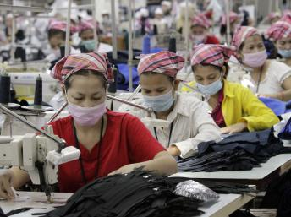

Slide 24
Bissinose
É um estado de estreitamento das vias aéreas desencadeada por aspiração de partículas do algodão, linho ou cânhamo.
Os sintomas geralmente desaparecem quando o indivíduo sai do ambiente. Sintomas desaparecem no final de semana, sem trabalho.

Slide 25
Agentes mais comuns causadores da asma relacionada ao trabalho
Agentes : Alto peso molecular Atividade Profissional
. Cereais Padeiro, moinho
. Enzimas trabalhadores farmac.industria de alimentos.
.Isocianato (Baixo Peso Muscular) Indust. Plástico, pintores,
.poeira de madeira carpinteiro
.tintas e corantes indústria têxtil e plast
.formaldeído hospital, industria têxtil
.dissulfeto de carbono indústria têxtil
. Acrilatos indústria têxtil e tintas
.cimento construção civil
.Persulfato cabeleireira
.Metais (Platina,Cromo,Zinco) Refinarias
. Nolamina Esmalte de unhas e desinfetantes.

Slide 26
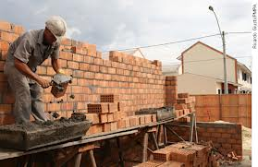

Slide 27
Tratamento da Asma
Beta adrenérgicos seletivos B2: Feneterol (Berotec),Salbutamol (Aerolin), Salmeterol (Seretide), Formoterol (Forasec, Alenia), Indacaterol (Ombrize).
Corticóides inalatórios
Teofilinas (Xantinas)
Antagonistas dos receptores de leucotrienos (Montelucaste) (Singulair, Montelair)

Slide 28
Tratamento da Asma
Omalizumabe (Xolair): Anticorpo monoclonal específico para inibir a da IgE.
Imunoterapia específica com alérgenos.
Anticolinérgicos inalatórios (Brometo de Ipatrópio): secura na mucosa oral, glaucoma e retenção urinária.
Obs: Asma de difícil controle: Menos de 5% dos asmáticos. Programas do governo... Trata-se um asmático Ocupacional com o mesmo tratamento habitual da asma.

Slide 29
Estado de Mal Asmático
B2 de curta ação (aerosol) repetido a cada 20 minutos (3)
Metilprednisolona
Xantina (?)
Suporte de oxigênio

Slide 30
Educação em Asma
Controle ambiental domiciliar.
Controle ambiental no trabalho.
Adesão ao tratamento
Buscar medicamentos apropriados e não faltar.
Asma ocupacional: Ventilação do ambiente importante.
Identificar o agente causador.
Utilizar equipamentos de proteção respiratória individual. Diagnóstico precoce e retirada da exposição.

Slide 31
Noções de Espirometria para o médico do trabalho

Slide 32
A Importância das Espirometrias.
Técnico do exame.
Critérios de aceitação do exame
Interpretação do exame: Definição dos distúrbios Ventilatórios.
Provas com broncodilatadores.
Responsabilidade dos laudos.

Slide 33
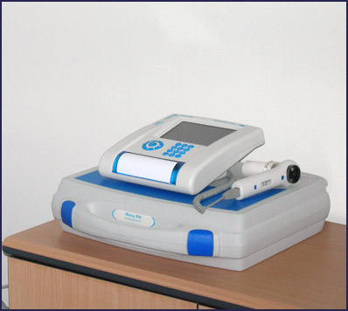

Slide 34
Espirometria Indicação
Diagnóstico do disturbio ventilatorio
Determinar gravidade
Detectar doença precoce
Investigar dispnéia e tosse
Evolução e tratamento
Avaliação pré-operatória
Espirometria realizada antes e após da jornada de trabalho não é suficiente....Melhor: medidas seriadas de Pico de Fluxo.

Slide 35
Quando solicitar nas Indústrias e construções civil?
Admissão
A cada 2 anos de trabalho
Demissão
Se relatar sintomas.

Slide 36
Espirometria Contra-Indicação
Hemoptise
Angina recente
Deslocamento de retina
Crise hipertensiva

Slide 37
CURVA FLUXO-VOLUME

Slide 38
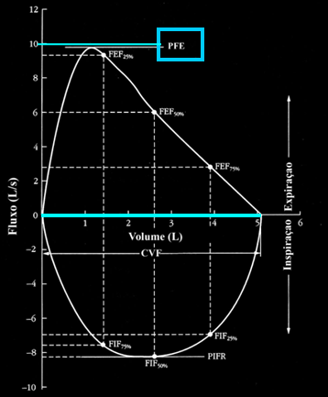
ALÇA FLUXO-VOLUME
Notes:
A alça fluxo-volume é uma análise gráfica do fluxo gerado durante a manobra da CVF desenhado contra a mudança de volume; é seguido por uma manobra inspiratória forçada. O fluxo é registrado em L/s e o volume em L (BTPS). Quando as curvas expiratória e inspiratória são registradas simultaneamente, o gráfico é denominada de “alça fluxo-volume”. Pode-se observar que o fluxo inspiratório máximo é o mesmo ou maior que o fluxo expiratório máximo, e é influenciado por vários fatores. A força máxima que pode ser gerada pelos mm inspiratórios diminui à medida que aumenta o volume pulmonar acima do VR, a pressão de retração elástica dos pulmões aumenta quando o volume pulmonar aumenta além do VR e a resistência das vias aéreas diminui à medida que aumenta o volume pulmonar, pois o calibre das vias aéreas aumenta. Os fatores citados combinam-se para gerar um fluxo inspiratório máximo em meio caminho entre o VR e a CPT. Na expiração forçada, o fluxo é máximo logo no início da manobra, enquanto o volume pulmonar ainda é alto (PFE) e a partir daí o fluxo cai lentamente até o VR, constituindo a porção da curva independente de esforço, e mais dependente das propriedades elásticas dos pulmões.

Slide 39
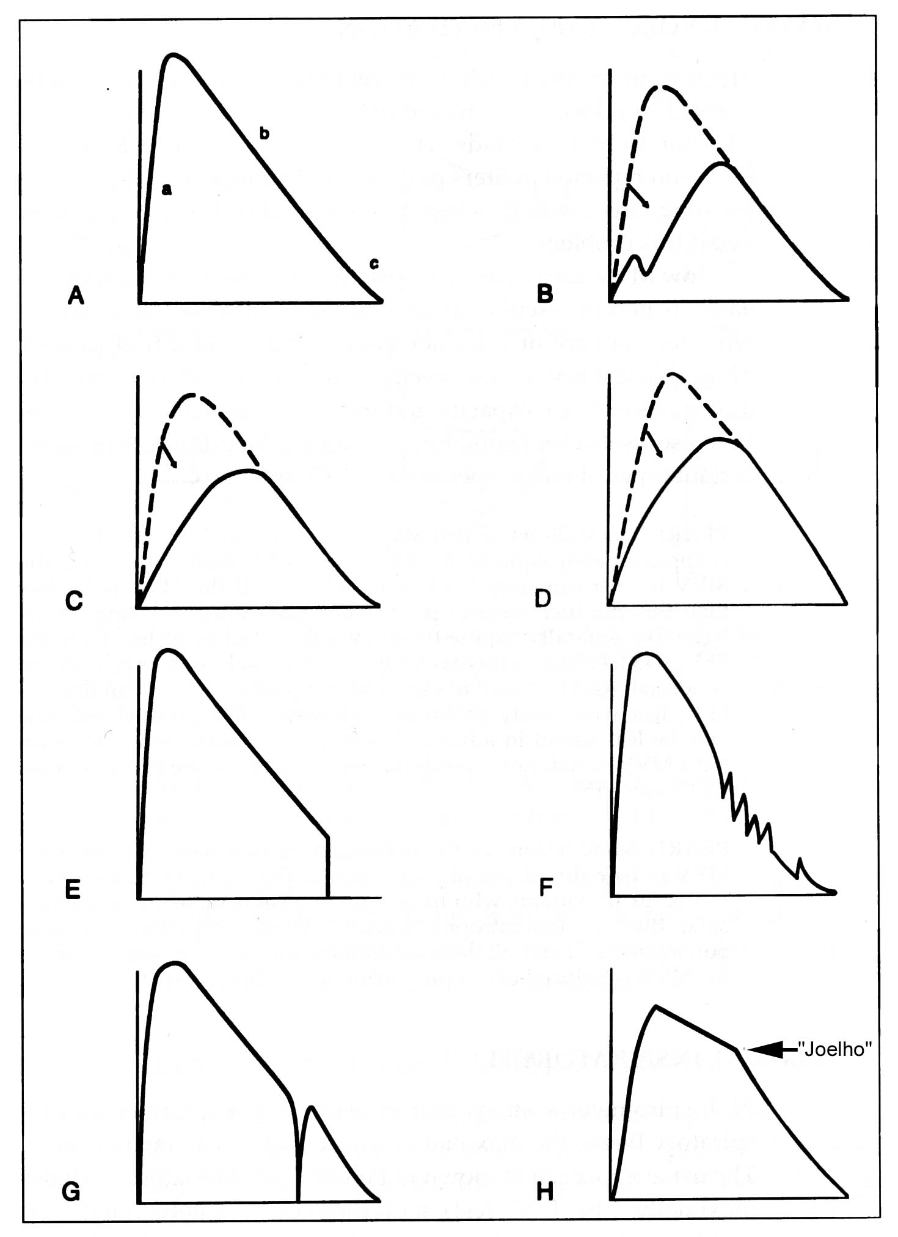
PROVA ESPIROMÉTRICA- Curvas Inaceitáveis

Slide 40
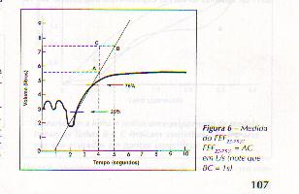
CURVA VOLUME-TEMPO

Slide 41
VEF1
Volume de ar eliminado no primeiro segundo da manobra expiração forcada
Variaçao aceitavel: 150 ml
Medida mais útil na clinica
Avalia distúrbios obstrutivos
Pode estar reduzido em distúrbios restritivos
Resultados expressos em volume-tempo e fluxo-volume

Slide 42
INDICE DE TIFFENAU
Definição: Razão VEF1/CVF
Obs: Quando CV>CVF ela pode ser usada no denominador.

Slide 43
FLUXO EXPIRATÓRIO FORÇADO FEF25-75%
O cálculo do fluxo médio na porção média da curva expiatória é simplesmente o volume expirado dividido pelo tempo requerido entre os pontos 25 e 75% da CV
Faixa normal: 60 a 65%
FEF25-75/CVF% <0,5: DVO leve ou limitaçao ao fluxo aéreo em baixos volumes pulmonares.

Slide 44
Critérios de aceitação do exame
A duração da expiração forçada deve ser no mínimo 6 segundos
Os dois maiores valores de CV e CVF devem diferir menos de 200ml.
Curva inspiratória e expiratória aceitáveis

Slide 45
Interpretação do Exame
CV(F) reduzida é achado comum nas doenças restritivas. Exemplo: fibrose pulmonar, edema pulmonar,doenças neuromusculares, deformidades da parede torácica e obesidade.
O VEF1 avalia basicamente distúrbios obstrutivos, mas o Índice de Tiffenau é mais fidedigno.
O FEF25-75% evidencia alterações das vias aéreas periféricas. Seu limite inferior é 65%.

Slide 46
Distúrbios Ventilatórios Obstrutivos
Caracteriza-se pela redução da razão de VeF1/CVF (Índice de Tiffeneau).
Exemplos: Asma, DPOC, tabagistas (Fe25-75 diminuído).
Classificação: Leve: 60-79%, Moderada: 41-59%, Grave: <40%.

Slide 47
Distúrbios Ventilatórios Restritivos
Caracteriza-se quando CVF e CV são reduzidas na presença da relação VeF1/CVF e Fe25-75/CVF normais ou elevadas.
Exemplos: Fibrose pulmonar, edema pulmonar, derrames pleurais, doenças neuromusculares, escoliose, obesidade, gravidez, etc.
Classificação: Leve: CVF 60-79%, Moderada: 51 -59% e Grave < 50%.

Slide 48
Distúrbio Ventilatório Misto ou Combinado
Caracteriza quando existe uma relação VeF1/CVF diminuída, associado a uma CVF diminuída. Se a diferença entre CVF e VEF1 for menor ou igual a 12 distúrbio misto; se diferença maior ou igual a 25 distúrbio obstrutivo com CVF reduzida.
Exemplo: DPOC associado a fibrose pulmonar.

Slide 49
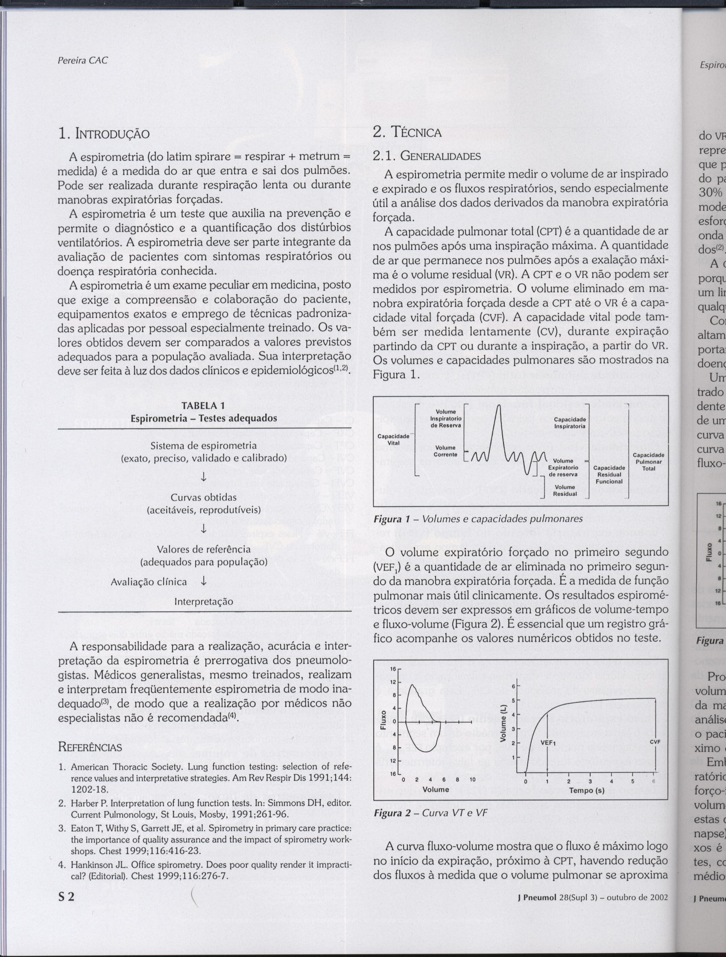
Interpretação do Exame

Slide 50
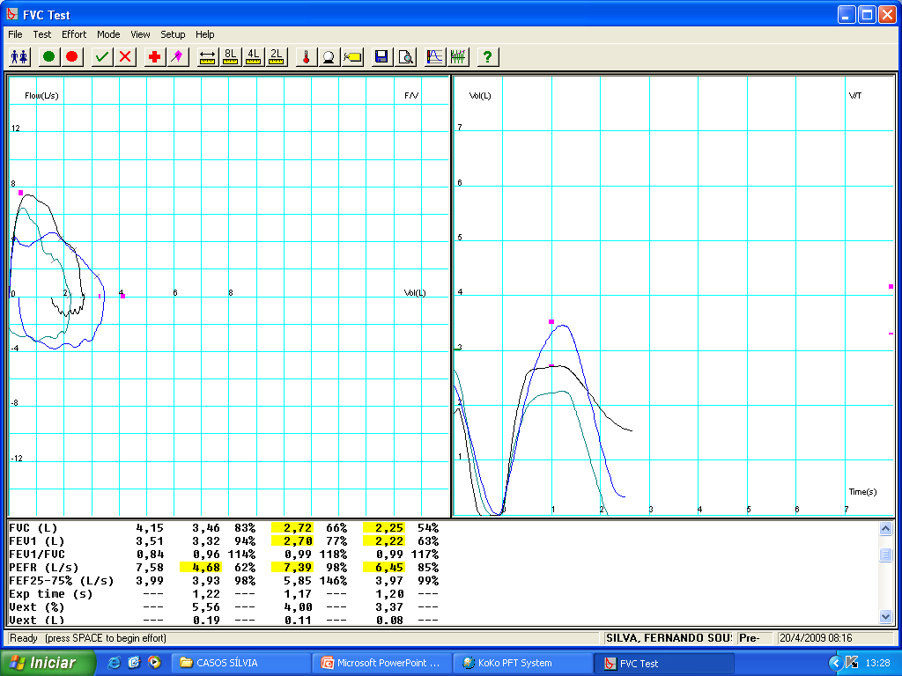

Interpretação da espirometria

Slide 51
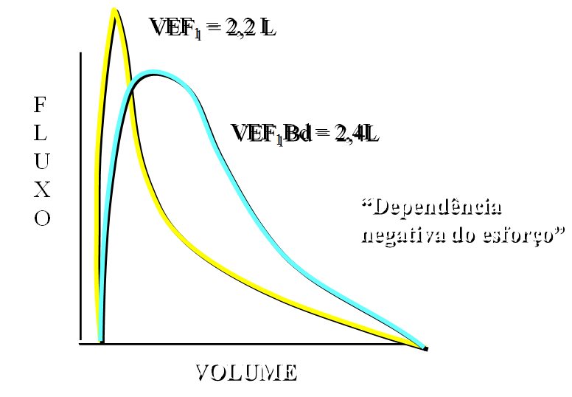
Antes e Pós Broncodilatador

Slide 52
Doenças das Vias aéreas Superiores
Rinite Alérgica Ocupacional: Caracteriza-se se ela for produzida por alérgenos do ambiente de trabalho ou mesmo sendo pré-existente, se seus sintomas forem desencadeados por agentes do ambiente de trabalho.
20% dos casos de Rinite alérgicas são de origem ocupacional.
É comum está associado a Sinusites, conjuntivites e asma ocupacional.

Slide 53
Quadro clínico das Rinites Alérgicas Ocupacionais:
Espirros, rinorréia cristalina, prurido e congestão nasal.
Fases avançadas: Anosmia, disfunções tubárias, fadiga, desatenção, ansiedade.
Raramente: Perfurações de septo, casos cirúrgicos.
Diagnóstico: Rinoscopia, Tc, Rinomanometria.
Tratamento: Uso de lavagens nasais, corticóides tópicos, anti-histamínicos, antibióticos, etc.

Slide 54
Doença Pulmonar Obstrutiva Crônica Ocupacional
O processo inflamatório crônico pode produzir alterações dos brônquios (bronquite crônica), bronquíolos (bronquiolite obstrutiva) e parênquima pulmonar (enfisema).
Causas: Exposição ao tabagismo, fumaça ou poeiras ocupacionais.
O percentual de pacientes com DPOC atribuído ao trabalho foi estimado em 19%.

Slide 55
Doença Pulmonar Obstrutiva Crônica Ocupacional
Prognóstico bem mais difícil.
Alterações de VeF1 sem reversibilidade.
Diagnóstico: Espirometria, Determinação da capacidade pulmonar total, capacidade residual (Pletismografia), capacidade de difusão.

Slide 56
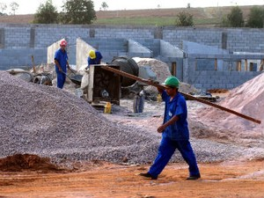

Slide 57
Caso Ilustrativo de DPOC crônico ocupacional
GTS, 52 anos, masculino.
. Soldador há 28 anos em construções civil.
. Não fumante
. Tosse persistente com pouca expectoração, cansaço aos médios esforços.
. Função Pulmonar: CVF=92%, VEF1=57%, VeF1/CVF=61%, capacidade de difusão do monóxido de carbono 62%. CPT= 125%.
. Rx de tórax= normal
. Tc de tórax: sugestivo de bronquiolite respiratória.

